Slide 1

FootballPredictor
Anzelmo Afonso
0512113154

Slide 2
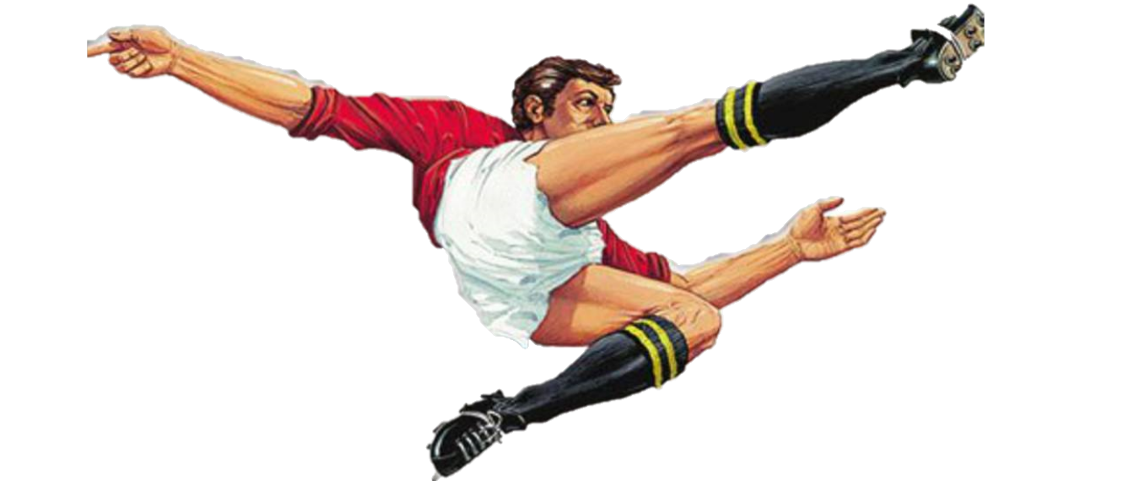
Cos’è footballPredictor
Modello di Machine learning supervisionato che fa previsione sull’esito di una partita. In particolare prevede quale squadra vince, o perde una partita.

Slide 3
Overview

Slide 4
Specifica PEAS
Performance | Enviroment | Actuators | Sensors
FootballPredictor predice se una squadra vince, perde o pareggia una partita. | L’insieme di squadre di calcio ed i risultati ottenuti. | Rappresentato dallo schermo per mostrare le predizioni. | Rappresentati dal dataset da cui prendere informazioni.

Slide 5

Proprietà Ambiente
Completamente osservabile
Episodico
Discreto
Statico
Deterministico
Singolo Agente

Slide 6
DATA UNDERSTANDING E DATA PREPARATION

Slide 7

Dataset
Il dataset utilizzato per il training del modello riguarda le stagioni 20/21 e 21/22 della Premier Legue. Il creatore del dataset ha spiegato che la stagione 21/22 era ancora in corso quando è stato eseguito lo scraping.

Slide 8
Dataset
time orario in cui si `e tenuta la partita
comp competizione per cui si `e tenuta la partita
round giornata della competizione
day nome del giorno in cui si `e tenuta la partita
venue partita in casa o fuori casa • result L lose, W win, D draw
gf goal che la squadra ha eseguito
ga goal che la squadra ha subito
opponent nome della squadra opponente
xg #goal attesi che la squadra esegua
xga #goal attesi che la squadra subisca
captain capitano della squadra
formation formazione della squadra
referee nome dell’arbitro
sh tiri che la squadra ha eseguito
sot tiri che la squadra ha eseguito alla porta
fk calcio di punizione eseguiti
pk calci di rigore eseguiti
penalty kicks attemps tentativi di calci di rigore
season anno della competizione
team squadra di casa

Slide 9
Data preparation
Questa fase consiste nel trasformare, pulire e organizzare i dati per renderli pronti per la fase di modellazione. Ci concentriamo su
Pulizia dei Dati
Riduzione della Dimensionalità
Standardizzazione e Normalizzazione
Suddivisione del Dataset: Dividere il dataset in set di addestramento e test .

Slide 10
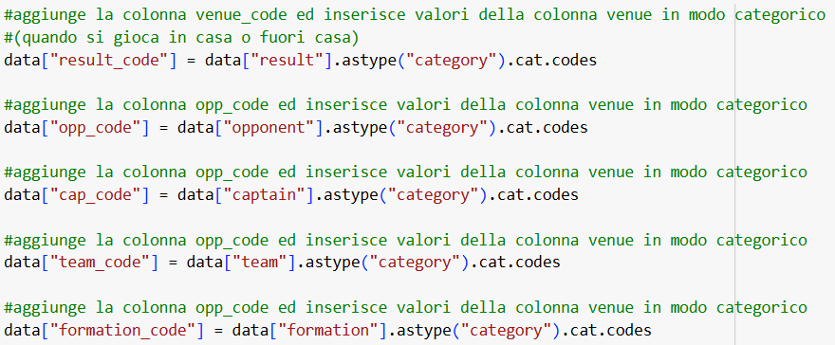
Data Cleaning
Abbiamo eseguito una serie di operazioni per pulire e manipolare i dati al fine di renderli più coerenti.Le operazioni sono:
Analisi dei valori nulli.
Trasformazioni in numerico alcune colonne del dataset.

Slide 11
Feature Selection
Rimozione di Variabili a Bassa Varianza
Calcolo della Correlazione
Test Chi-Quadrato per Variabili Categoriali. In sostanza questo test misura l’indipendenza della distribuzione di due variabili, maggiore è l’indipendenza minore è importante l’informazione data dalla variabile indipendente.

Slide 12
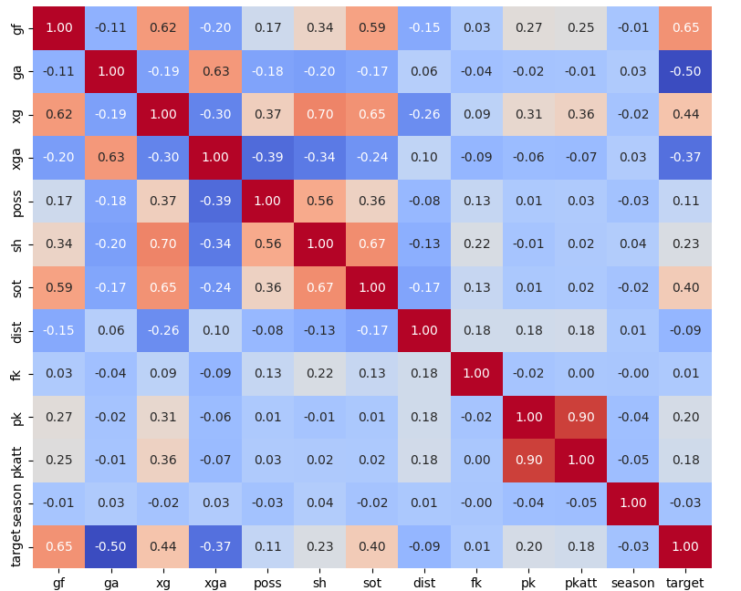

Slide 13
Colonne Risultanti dalla Feature selection
’result’
’gf
’ga’
’opponent’
’xg’
’xga
’poss’
’captain’
’formation’
’sh’
’sot’
’pk’
’pkatt’
’team’
’target’

Slide 14
Feature Construction
Sono state poi inserite nuove feature basate su quelle precedenti
gf_last3Performed, ga_last3Performed, sh_last3Performed , sot_last3Performed , dist_last3Performed, k_last3Performed, pk_last3Performed,pkatt_last3Performed
Per ogni squdra si conosce ad esempio la media delle 3 partite precedenti di goal fatti o subiti.

Slide 15
Divisione del dataset
matches[matches["date"] < '2022-01-01’]]
TRAIN SET
DATASET
TEST SET
matches[matches["date"] > '2022-01-01’]]

Slide 16
DATA MODELLING

Slide 17

Addestramento
L’obietto è predire una variabile categorica quindi è un problema di Classificazione.
Gli algoritmi scelti sono 3:
Decision Tree
Random Forest
Naive Bayes

Slide 18
Motivazioni alla scelta dei 3 modelli
Il decision Tree fornisce una interpretabilità dai tramite la costruzione di regole
Naive Bayes anche se più semplice è comunque efficente su dataset di piccole dimensioni
Random Forest ùèun algoritmo di ensemble learning che utilizza come base learner una serie di decision tree poi aggrega le predizioni di ognuno per migliorare la predizione finale.

Slide 19
EVALUATION

Slide 20
RandomForestClassifier
Accurancy | Precision
0.713 | 0.654
DecisionTreeClassifier
Accurancy | Precision
0.644 | 0.529
Naive Bayes
Accurancy | Precision
0.677 | 0.594

Slide 21
CONCLUSIONI

Slide 22
Conclusioni
quest’approccio è migliorabile per esempio, avere dati aggiuntivi, come le condizioni meteorologiche o informazioni sugli infortuni dei giocatori.
Oppure eseguire l’esplorazione di integrazione di modelli alternativi o approcci ensemble, come il Gradient Boosting, potrebbe offrire nuove opportunità per affinare le previsioni.

